Slide 1
CYTO-HISTOLOGIE DES ANOMALIES GLANDULAIRES DU COL UTERIN
PR I THIAM

Slide 2
INTRODUCTION
Environ 5-10% des cancers du col
Lésions peu recherchées
Critères diagnostiques cytologiques peu reproductifs
Implication VPH autrefois discutée

Slide 3
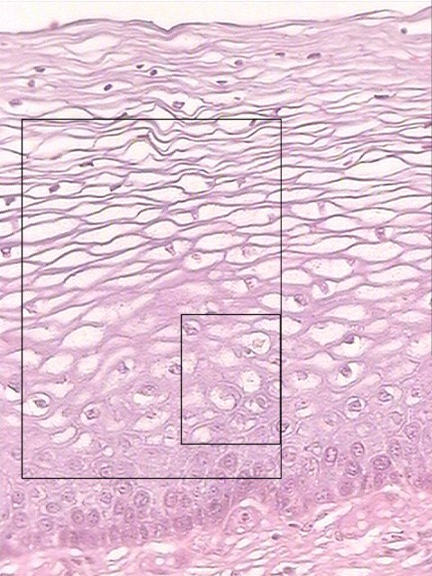
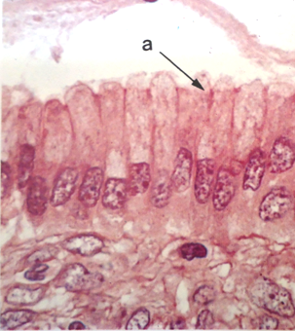
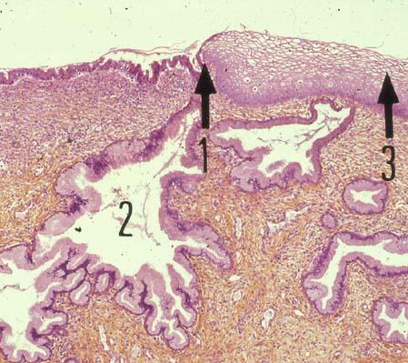
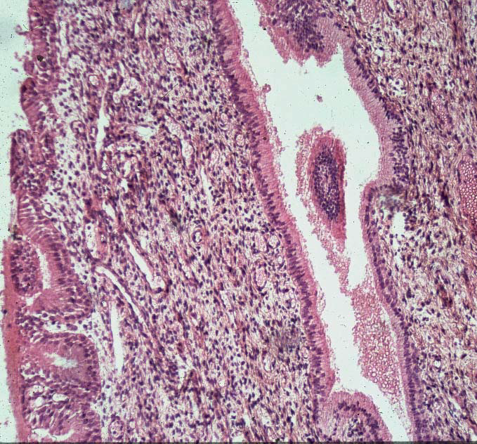
Cellules superficielles
Cellules intermédiaires
Cellules parabasales
Cellules basales
Muqueuse vaginale et exocervicale
coloration HES - Grossissement x 250
Endocol
(Coloration HES - Grossissement x 400)
Endocol
(Coloration HES - G x 200)
Zone de jonction
(faible grossissement)

Slide 4
RAPPEL HISTOLOGIQUE

Slide 5
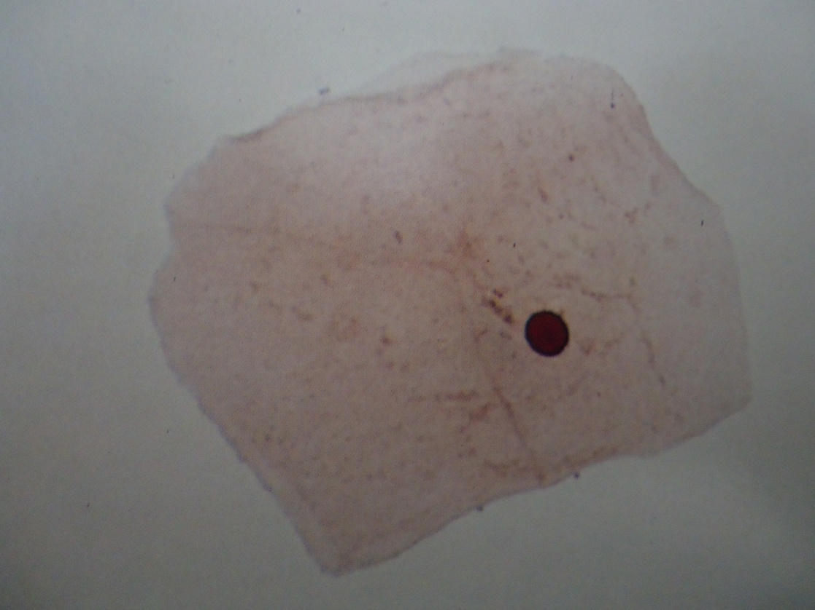
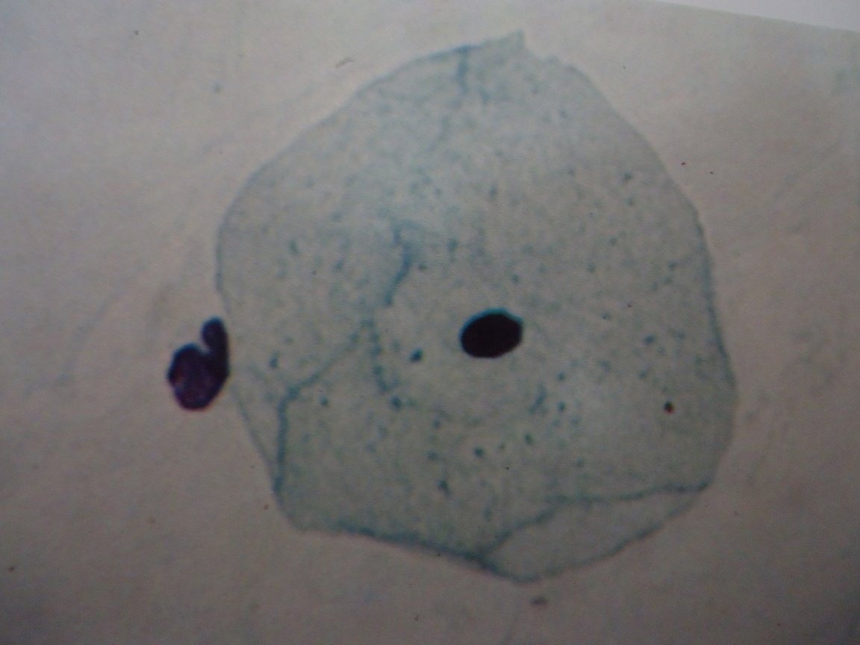
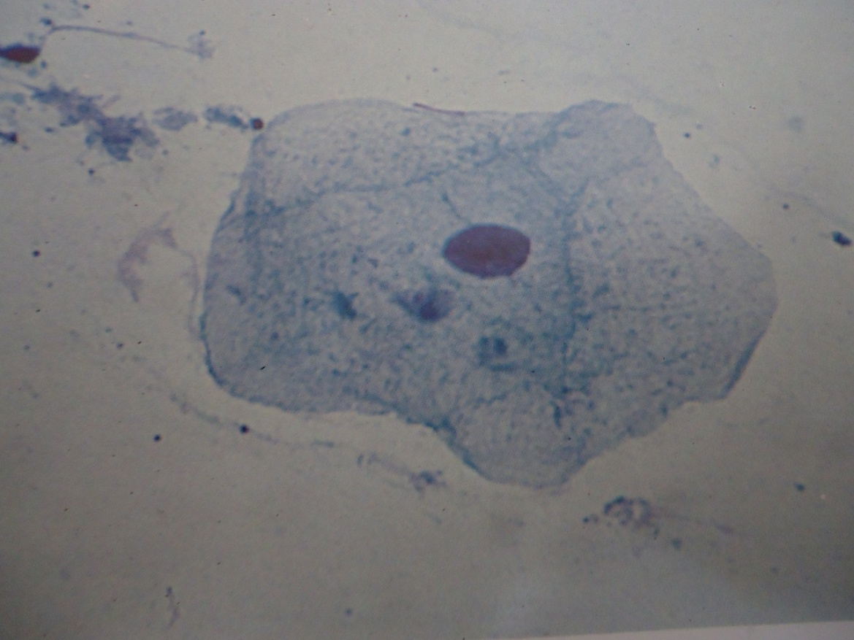
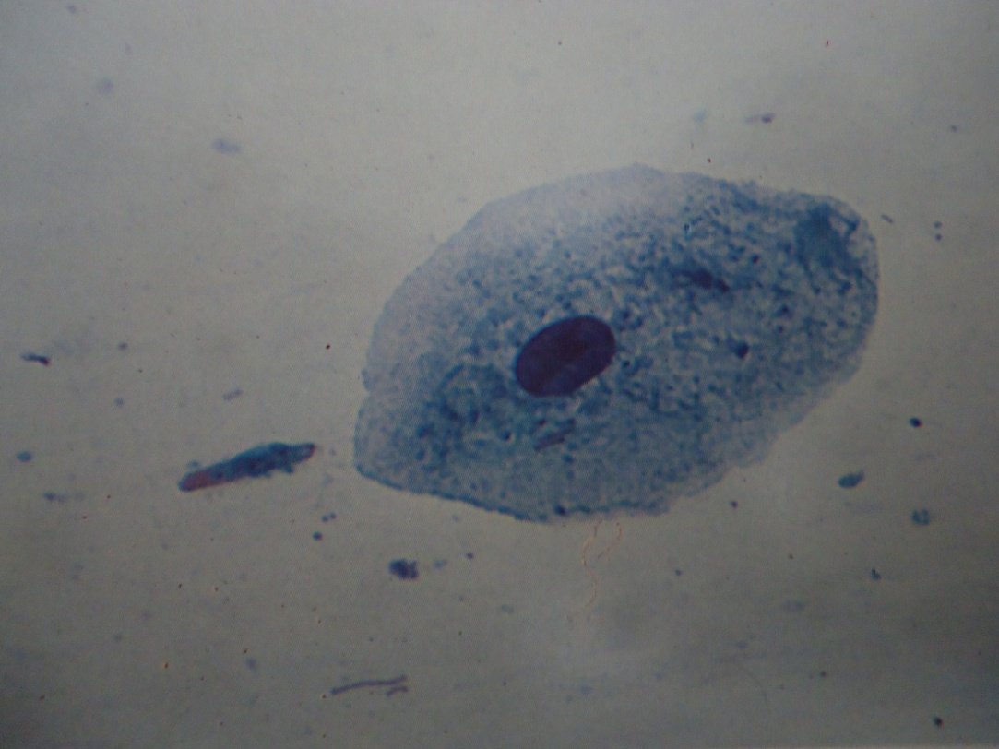
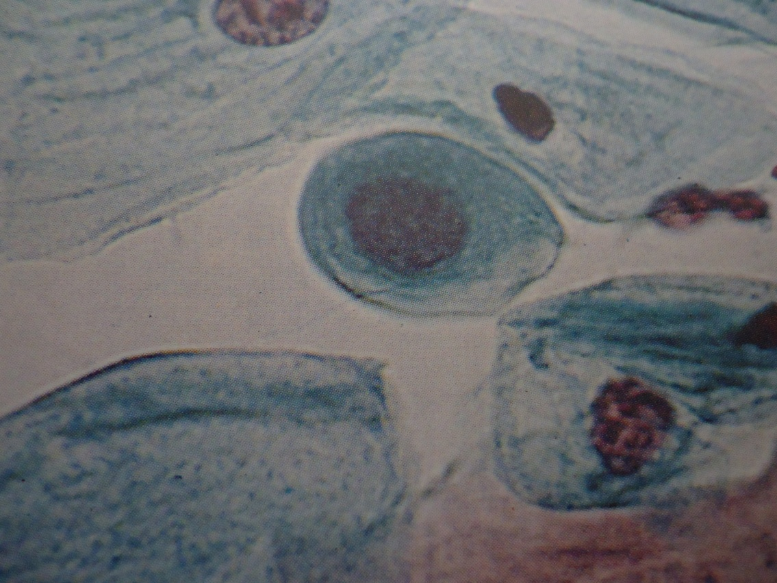
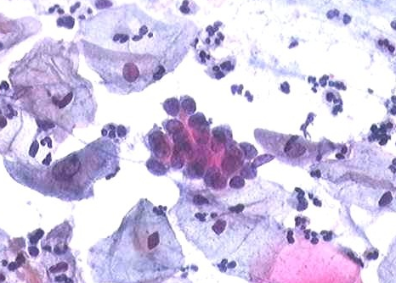
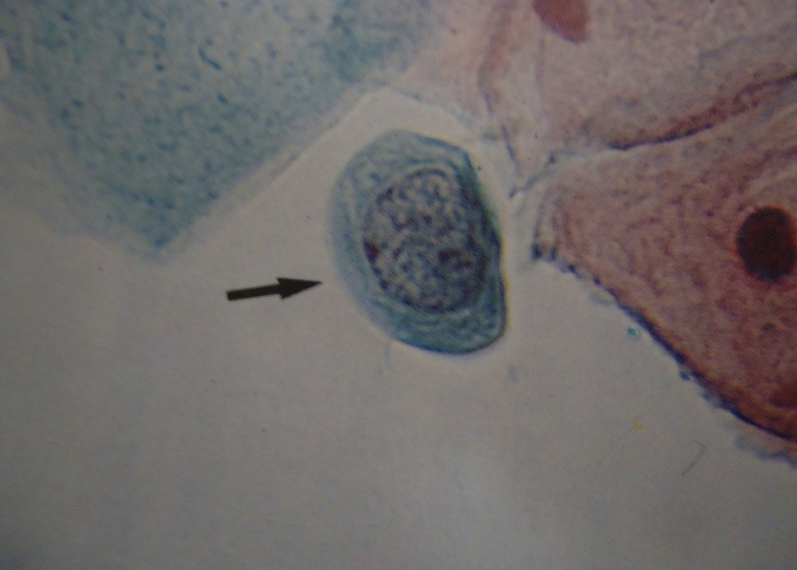
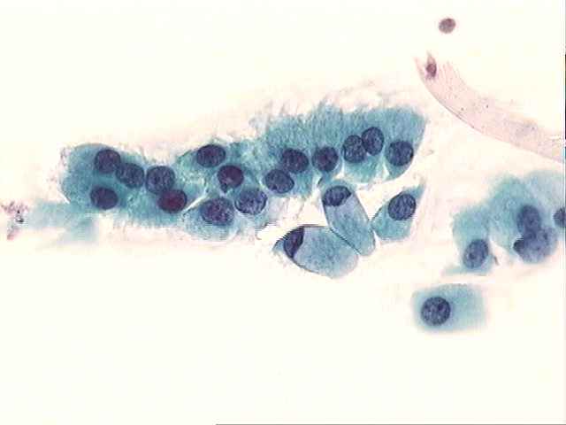
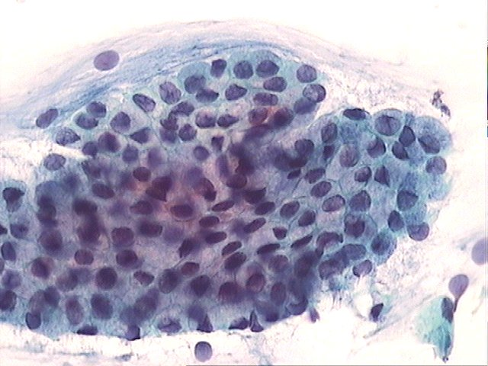
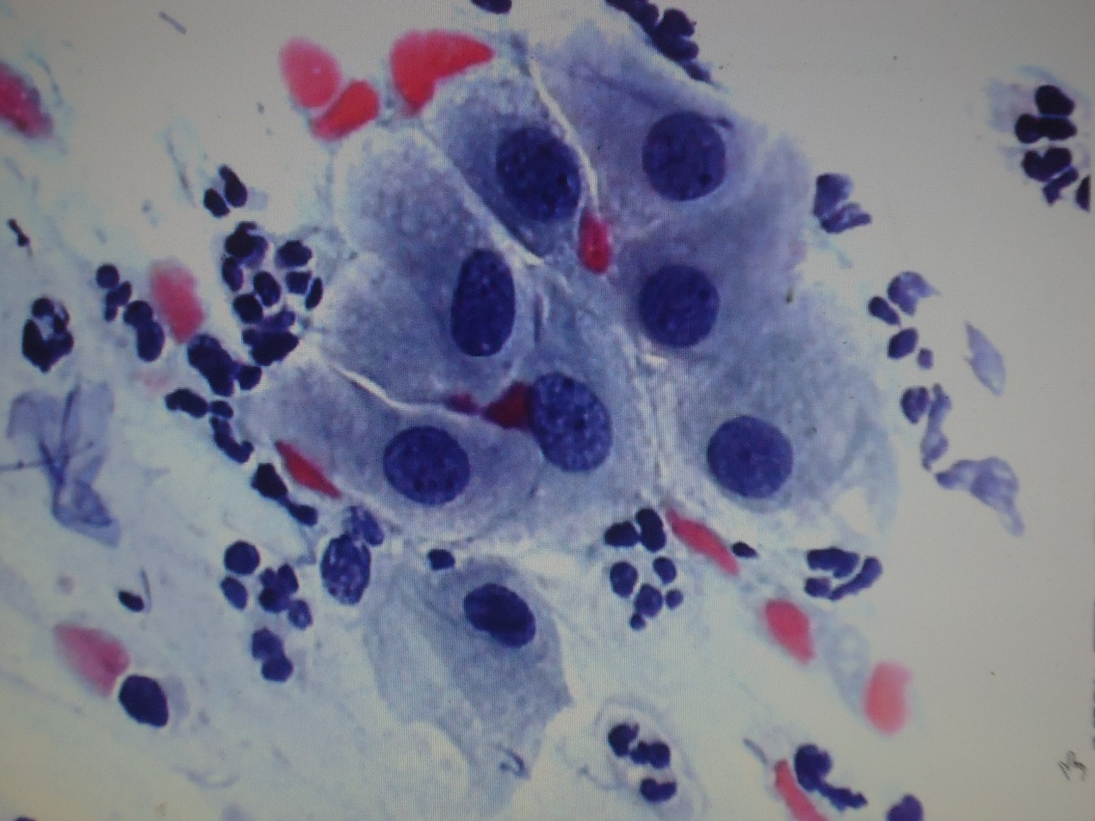
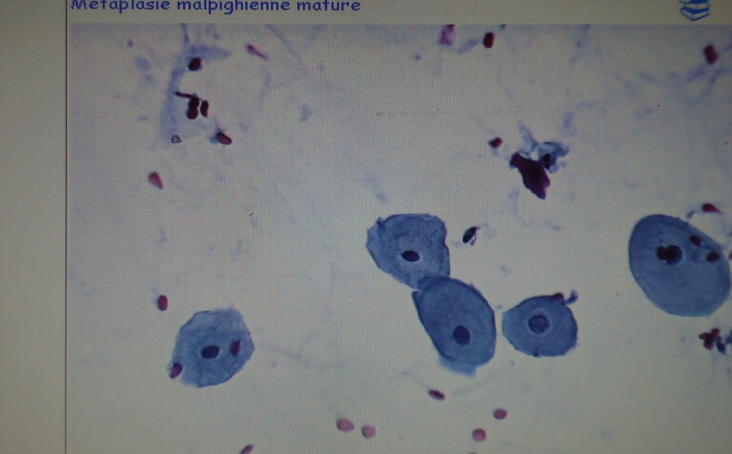
Cellule superficielle
(taille = 35-60 μm / noyau = 5 μm)
Cellule intermédiaire
(taille = 20-35 μm / noyau = 6-9 μm)
Cellule parabasale
(taille = 15-25 μm / noyau = 8-9 μm)
Cellules endométriales
(frottis conventionnel - G x 200)
Cellule basale
(taille = 13-20 μm / noyau = 9-10 μm)
Cellules de l'endocol
(frottis conventionnel - Grossissement x 400)
Cellules métaplasiques immatures
(Grossissement x 400)
immatures
matures

Slide 6
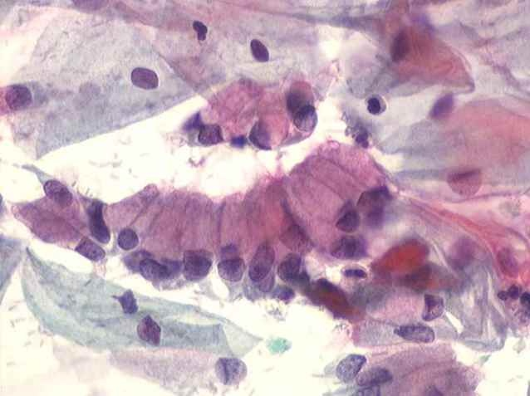
Cellules endocervicales de l'endocol en palissade
(frottis conventionnel - coloration de PAPANICOLAOU - Grossissement x 400)

Slide 7
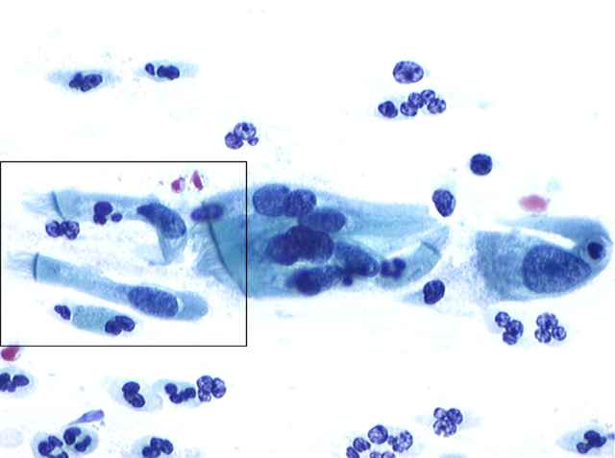
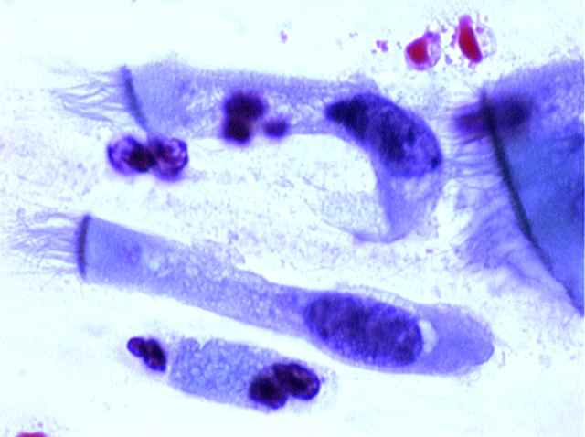
Cellules ciliées de l'endocol
(frottis conventionnel - coloration de PAPANICOLAOU - Grossissement x 400)
Cellules ciliées de l'endocol
(frottis conventionnel - coloration de PAPANICOLAOU - Grossissement x 1000)

Slide 8
RAPPELS: BETHESDA
Anomalies des cellules glandulaires:
Atypies des cellules glandulaires endocervicales, endométriales ou sans autre précision (AGC).
Adénocarcinome endocervical in situ.
Adénocarcinome invasif.

Slide 9
Le diagnostic cytologique est moins aisé
Du fait de leur fréquence plus faible
Et du fait des modifications réactionnelles très fréquentes

Slide 10
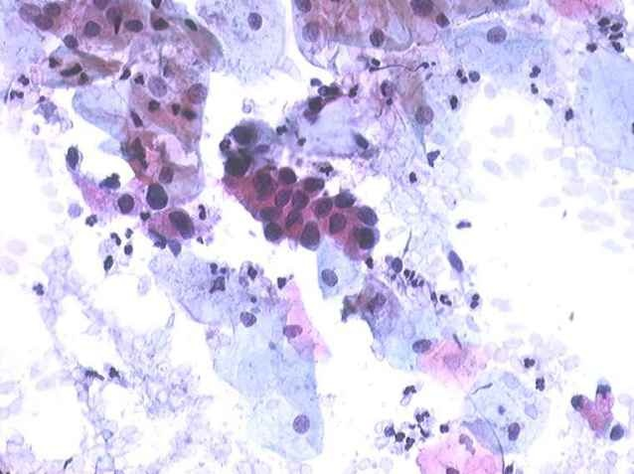
Atypie glandulaire (A.G.C.)
(frottis conventionnel - coloration de PAPANICOLAOU - Grossissement x 200)

Slide 11
Cytologie AIS

Slide 12
CLASSIFICATION OMS 2020
Adénocarcinome endocervical associé au VPH (HPVA)
- Type habituel (type classique)
- Villoglandulaire (villogladulaire)
- Mucineux
- Mucineux, NOS (mucineux, SAI)
- Intestinal
- en cellules en bague à chaton
- Invasif stratifié producteur de
mucine
Adénocarcinome endocervical indépendant du VPH (NHPVA)
- Type gastrique (type gastrique)
- Déviation minimale (adénome malin)
- Cellules claires
- Mésonéphrique
- Endométrioïde

Slide 13
Classification OMS 2020
Tumeurs glandulaires et précurseurs
Adénocarcinome | 8140/3
Adénocarcinome mucineux | 8480/3
Endocervical | 8482/3
De type Intestinal | 8144/3
A cellules en bague à chaton | 8490/3
A déviation minimale | 8480/3
Villeux | 8262/3
Adénocarcinome endométrioïde | 8380/3
Adénocarcinome à cellules claires | 8310/3
Adénocarcinome séreux | 8441/3
Adénocarcinome mésonéphroïde | 9110/3
Adénocarcinome avec invasion précoce | 8140/3
Adénocarcinome in situ

Slide 14
CARACTÉRISTIQUES ASSOCIÉES À L’HPV
•Mitoses au pôle apical
•Corps apoptotiques
•Facilement reconnaissable au faible grossissement (4x ou 10x)

Slide 15
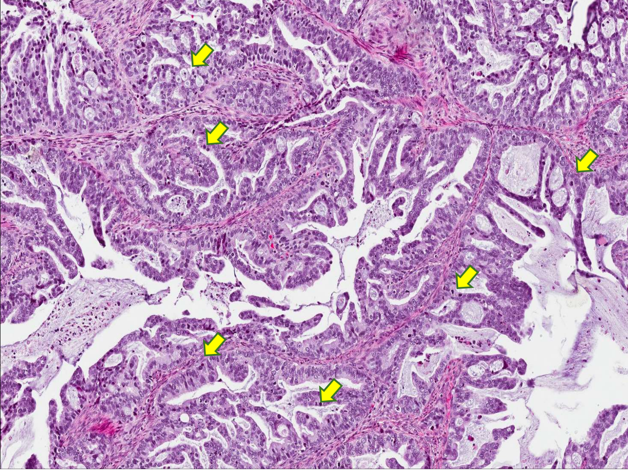

Slide 16
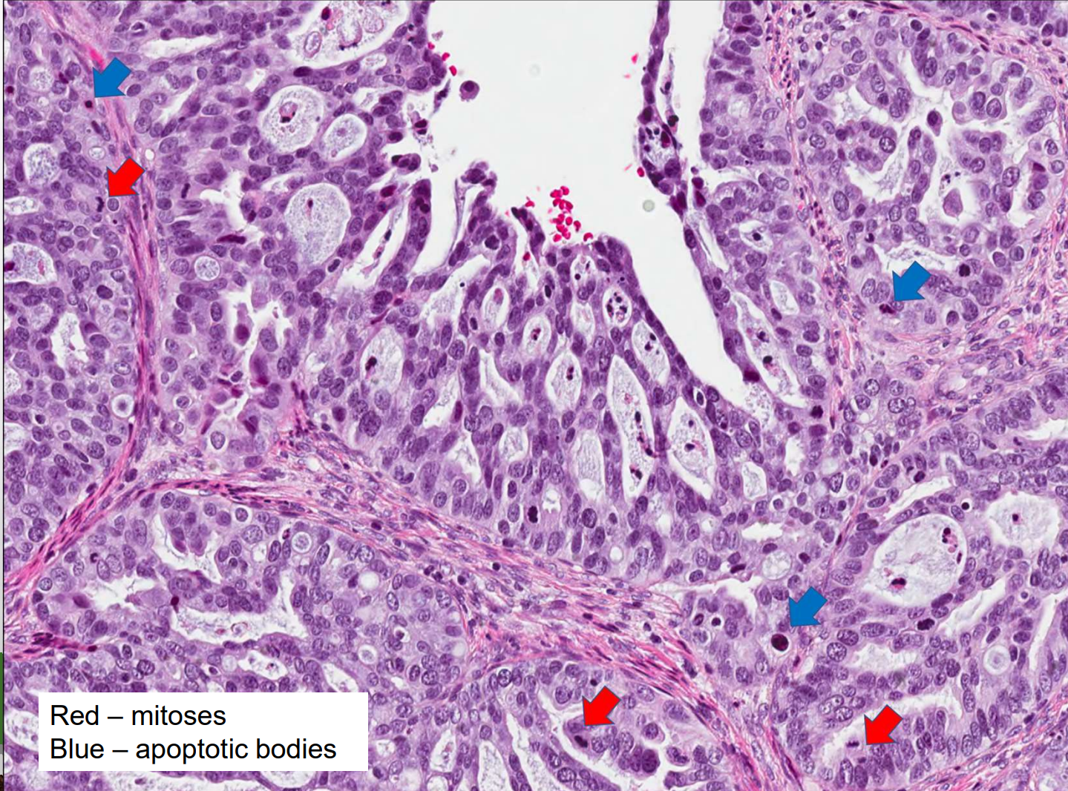

Slide 17
Classification selon Roma et al (méthode Silva)
Pattern A:
- Glandes bien définies aux contours arrondis, en lobules.
- Pas d’invasion du stroma/Pas de stroma au contact des glandes
- Pas de cellules isolées ou de cellules détachant.
- Pas d’invasion lymphovasculaire.
- Prolifération intra-glandulaire cribriforme
- Bien à moyennement différencié

Slide 18
Classification selon Roma et al (méthode Silva)
Pattern B:
- Invasion du stroma débutante
- Présence de cellules tumorales dans le stroma desmoplastique
- +/- Invasion vasculaire
- Pas d’invasion lymphovasculaire.
- Bien à moyennement différencié
- Absence de contingent solide

Slide 19
Classification selon Roma et al (méthode Silva)
Pattern C:
- Invasion diffuse du stroma
- Invasion lymphovasculaire
- Contingent solide peu différencié

Slide 20
ADÉNOCARCINOME ASSOCIÉ AU VPH
type classique (sans mucus)
Le type le plus fréquent: 70-75% de tous les adénocarcinomes
Pas de cellules mucosécrétantes au sein de la tumeur (≥50)

Slide 21
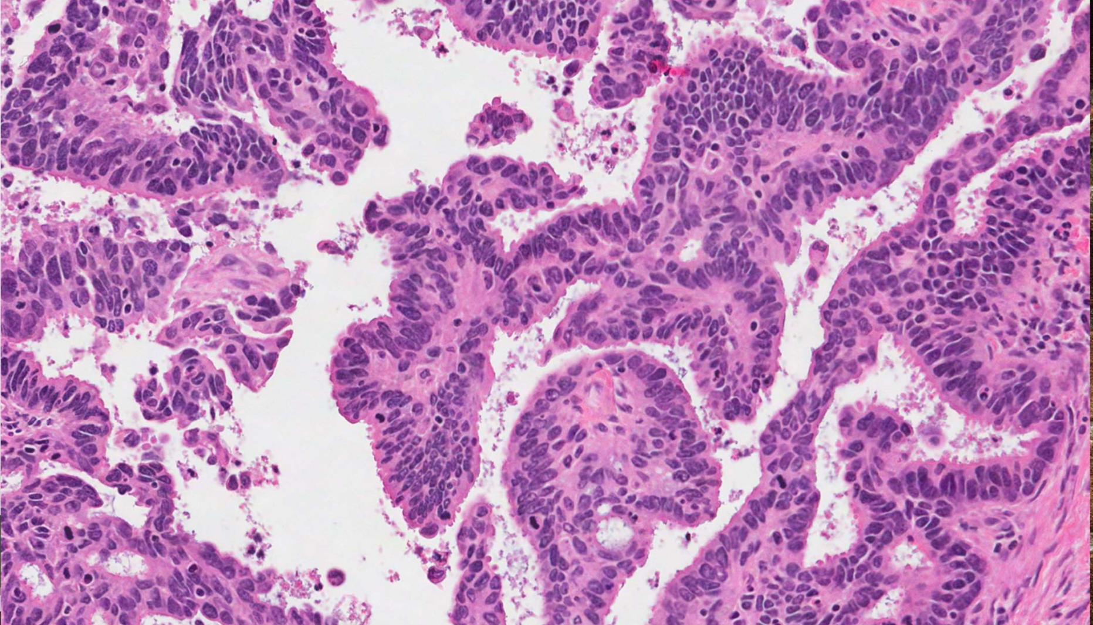
type classique (sans mucus)

Slide 22
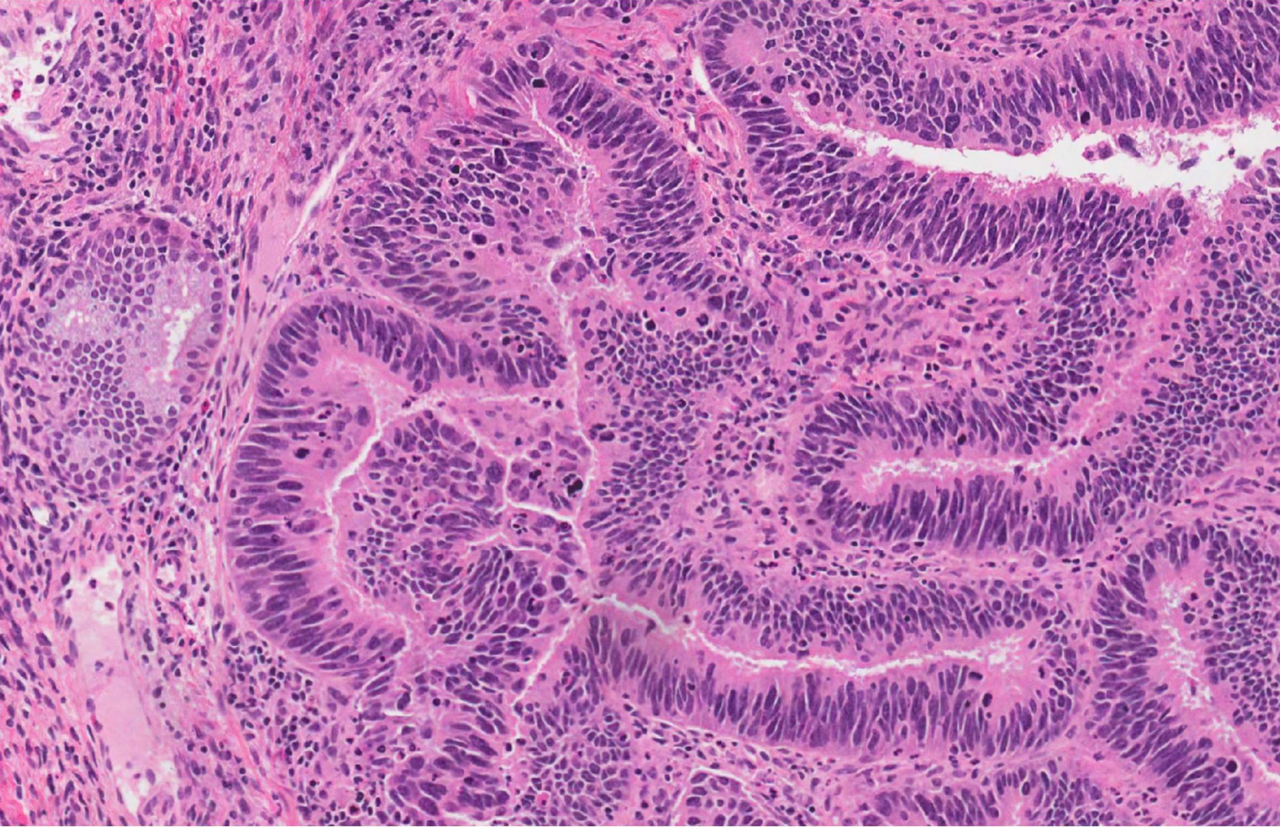
type classique (sans mucus)

Slide 23
ADÉNOCARCINOME ASSOCIÉ AU VPH
Villoglandulaire
- Forme exophytique d'un ADK classique HPVA
- Forme mucineuse peut aussi se voir
- Historiquement, meilleur pronostic
- La majorité est pure ou entièrement exophytique (sans invasion stromale)

Slide 24
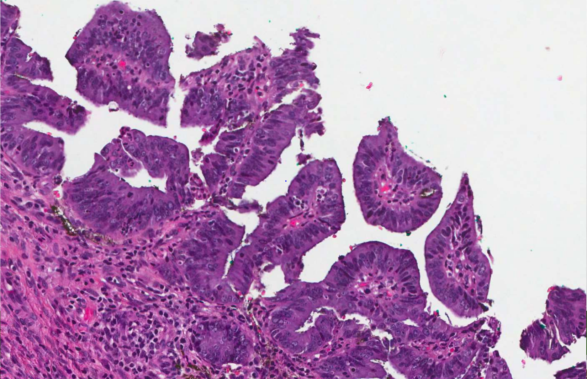
Forme Villoglandulaire

Slide 25
ADÉNOCARCINOME ASSOCIÉ AU VPH
Mucineux HPVA, sans autre indication (SAI)
- Cellules avec mucus de type endocervical
- Visible sur la majorité de la tumeur (≥50%)

Slide 26
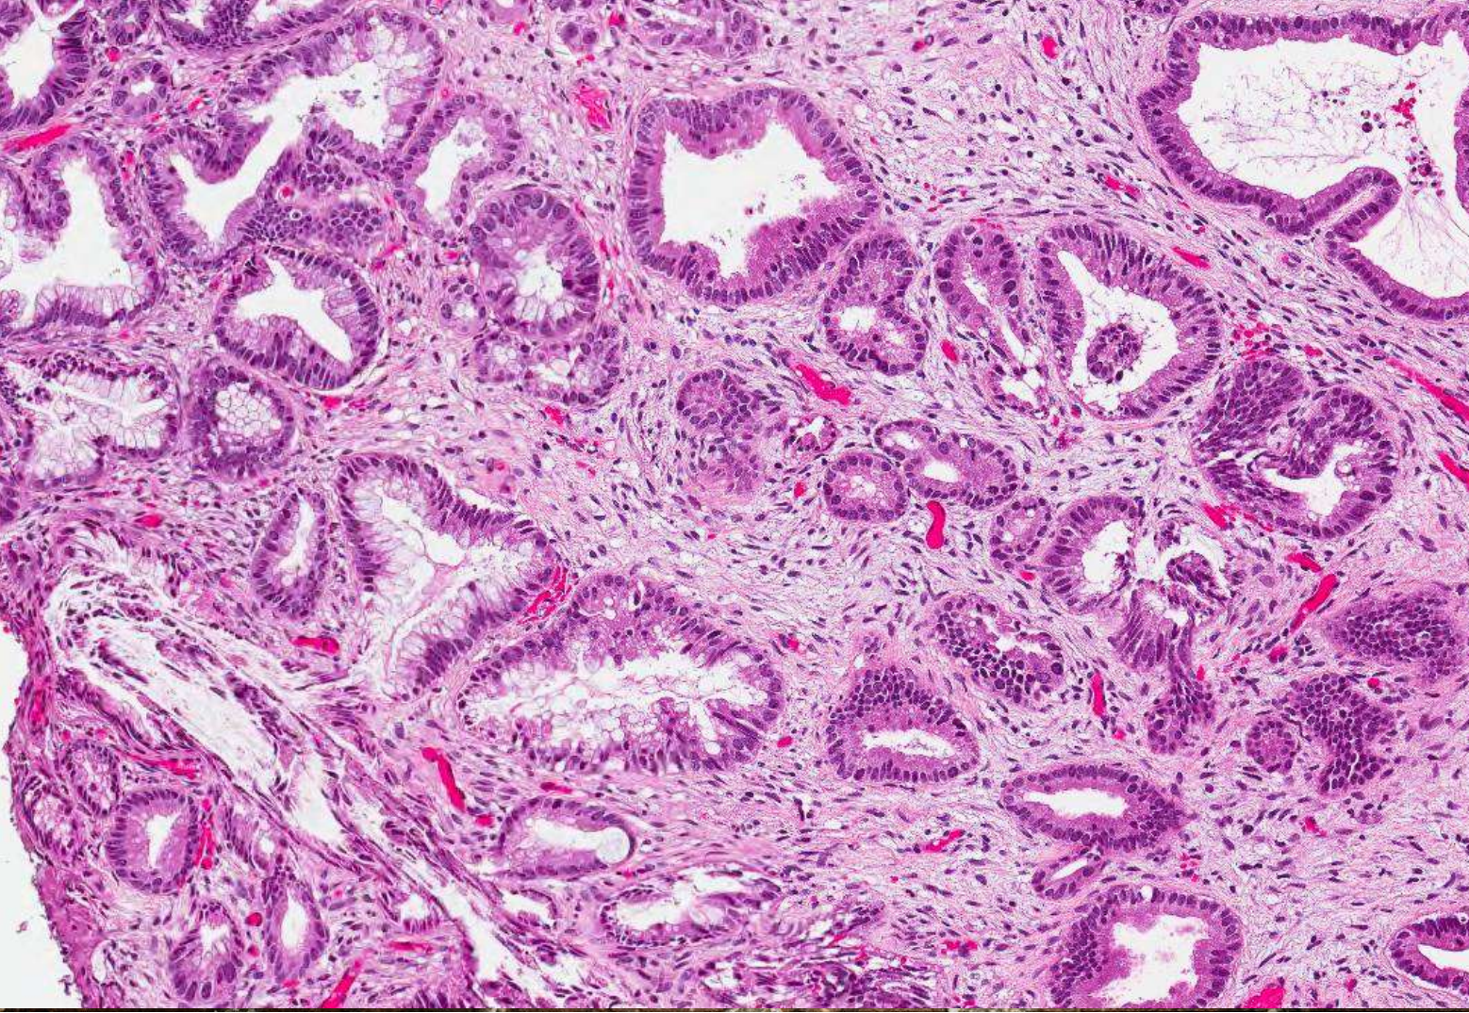
Mucineux HPVA, sans autre indication (SAI)

Slide 27
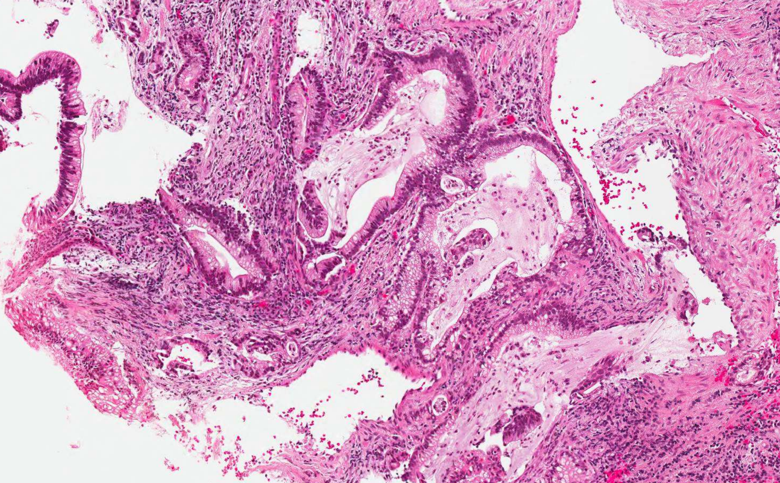
Mucineux HPVA, sans autre indication (SAI)

Slide 28
ADÉNOCARCINOME ASSOCIÉ AU VPH
Type intestinal HPVA
• Cellules à gobelet
• Cellules Entéro-endocrines (cellules de Paneth)
A cellules en bague à chaton HPVA
•Rare
NB: exclure les métastases

Slide 29
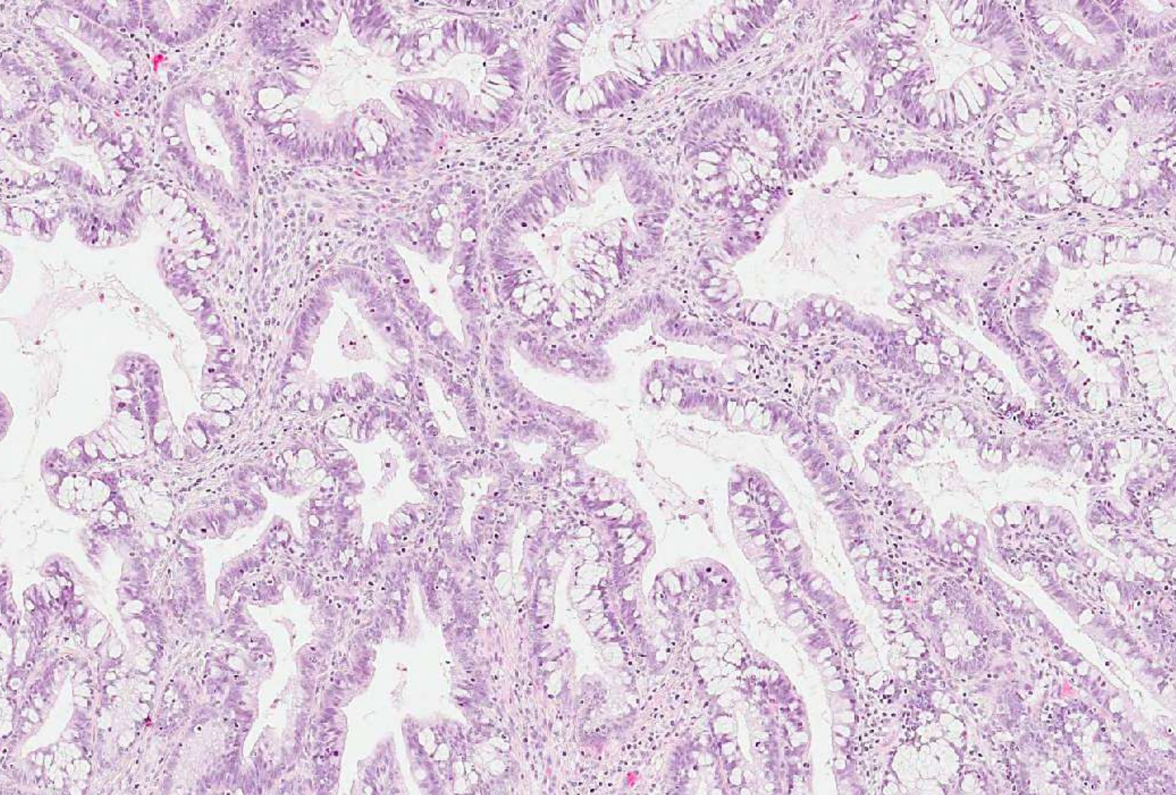
Type intestinal

Slide 30
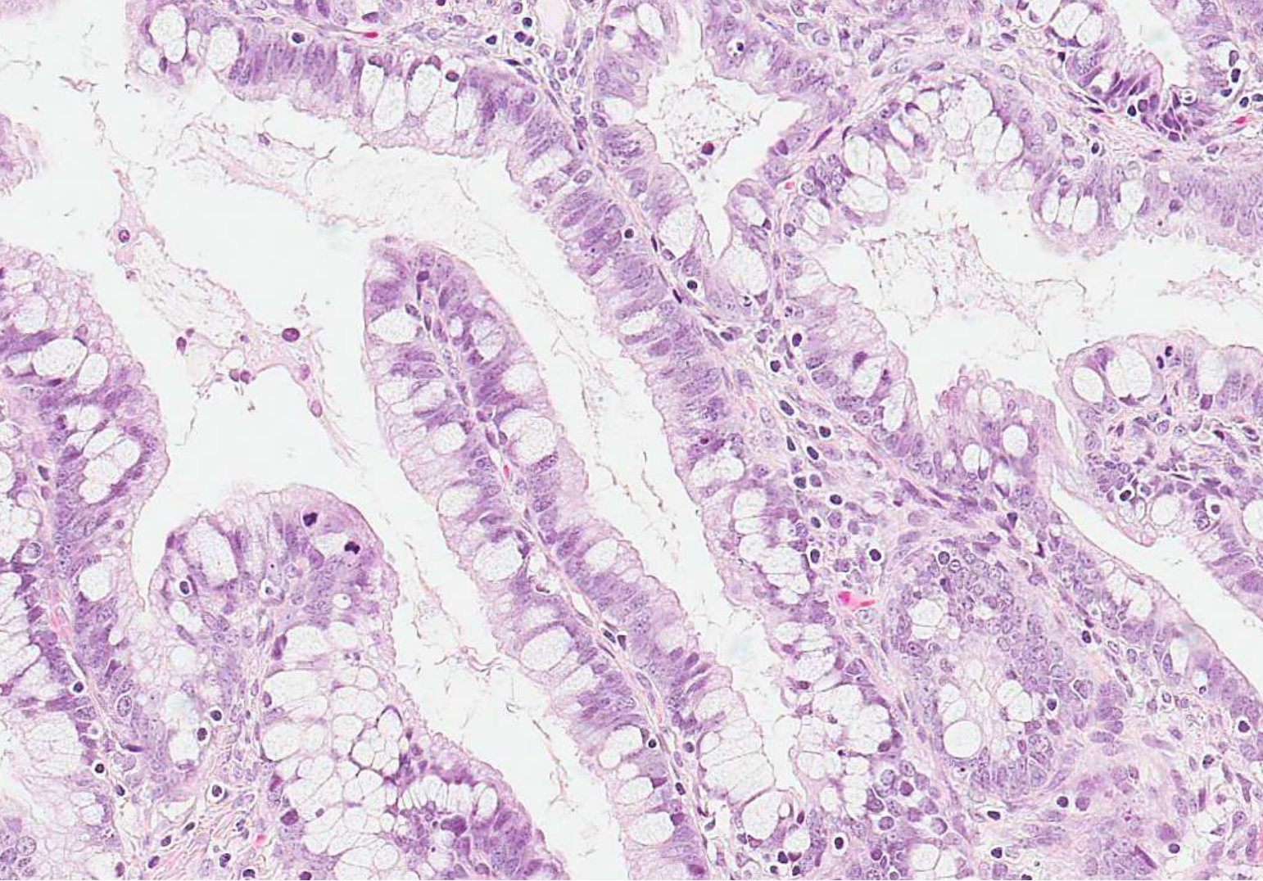
Type intestinal

Slide 31
ADÉNOCARCINOME ASSOCIÉ AU VPH
Carcinome invasif stratifié producteur de mucine (ISMC) (carcinome mucosécrétant stratifié)
- d’invasion précoce
- Ressemble à un adénocarcinome peu différencié
- Amas ou nids de cellules bien délimités
- Composés de cellules avec mucus intracytoplasmique
- Plus mauvais pronostic parmi les HPVA

Slide 32
Carcinome invasif stratifié producteur de mucine

Slide 33
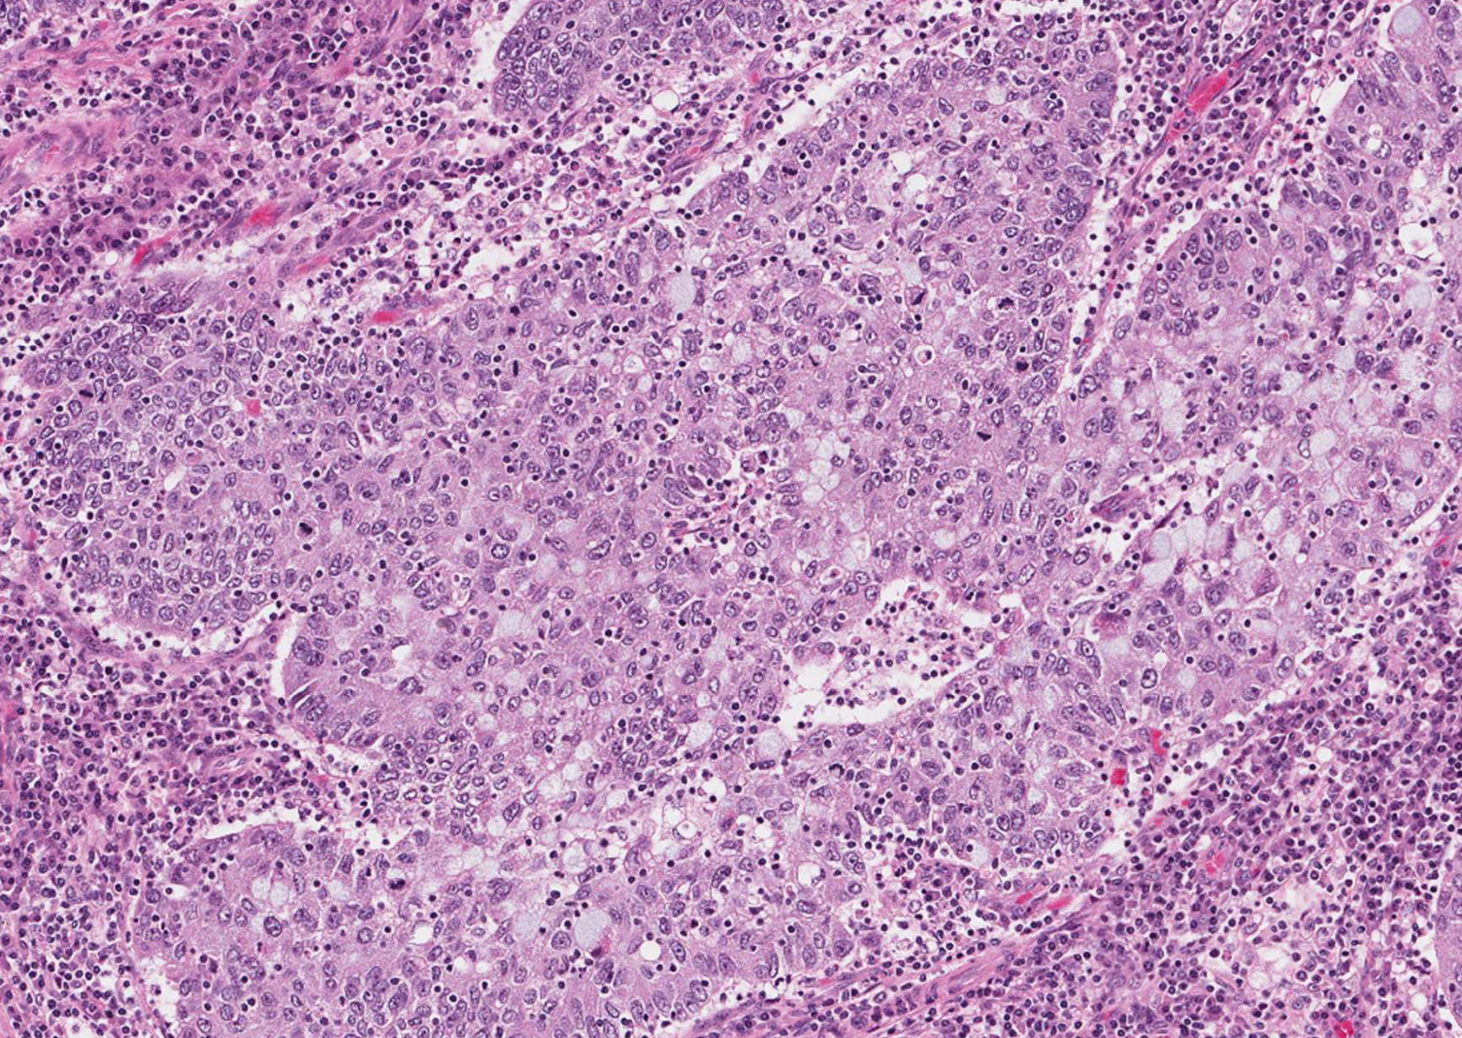
Carcinome invasif stratifié producteur de mucine

Slide 34
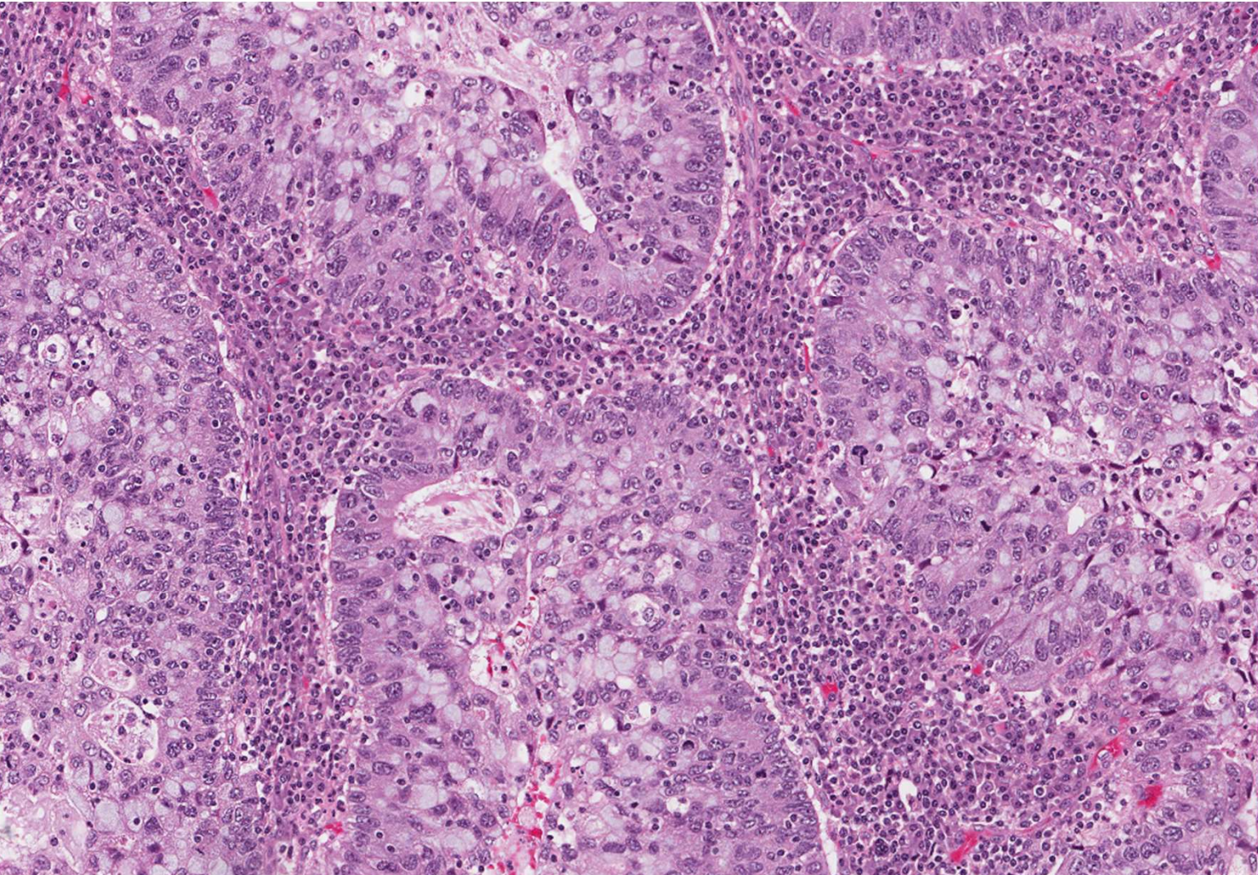
Carcinome invasif stratifié producteur de mucine

Slide 35
ADENOCARCINOMA IN-SITU
Prolifération glandulaire confinée à l’épithélium cervical
Surface ou cryptes
- Typiquement visible au niveau de la zone de jonction , mais pas
toujours
- Noyaux allongés hyperchromatiques et tassés les uns contre les
autres
- Très nombreuses mitoses apicales et apoptoses niveau basal

Slide 36
INTERPRETATION/RESULTATS
Lésion glandulaire caractérisée par des anomalies nucléaires plus importantes que celles vues dans les atypies glandulaires réactionnelles
– Pluristratificationépithéliale
– Hyperchromatisme nucléaire
– Aspect papillaire ou cribriforme – Mitoses
Précèdent l’adénocarcinome in situ
L’adénocarcinome in situ surviendrait de 10 à 15 ans avant l’adénocarcinome invasif (l’invasion est souvent difficile à affirmer)
Rôle des HPV oncogènes (HPV18)

Slide 37
AIS = Distribution en miroir de celle des « glandes » endocervicales normales Examen faible grossissement

Slide 38
AIS = Distribution en miroir de celle des « glandes » endocervicales normales Examen faible grossissement

Slide 39
Adénocarcinome in situ

Slide 40
Utilisation des biomarqueurs P16/Ki67

Slide 41
Adénocarcinome invasif = confluence glandulaire (par exemple cribriforme)

Slide 42
Adénocarcinome invasif = La densité des glandes dépasse celle attendue pour l'AIS.

Slide 43
DIAGNOSTICS DIFFÉRENTIELS
Métaplasie tubo-endométrioide
Endométriose
Hyperplasie microglandulaire
Carcinome endométrial
Autres carcinomes métastatiques
Adénocarcinomes cervicaux HPV-indépendents

Slide 44
METAPLASIE TUBO-ENDOMETRIOIDE
20% conisations, ~60% hystérectomies
Associée à des procédures antérieures (LEEP)
Épithélium cylindrique sans mucus
Noyaux allongés en cigares
Mitoses possibles
Stroma desmoplastique réactionnel

Slide 45
METAPLASIE TUBO-ENDOMETRIOIDE
Morphologie tubaire: Ciliation et cellules sécrétoires
Chromatine de distribution uniforme
Préservation de la polarité
P16 négatif

Slide 46
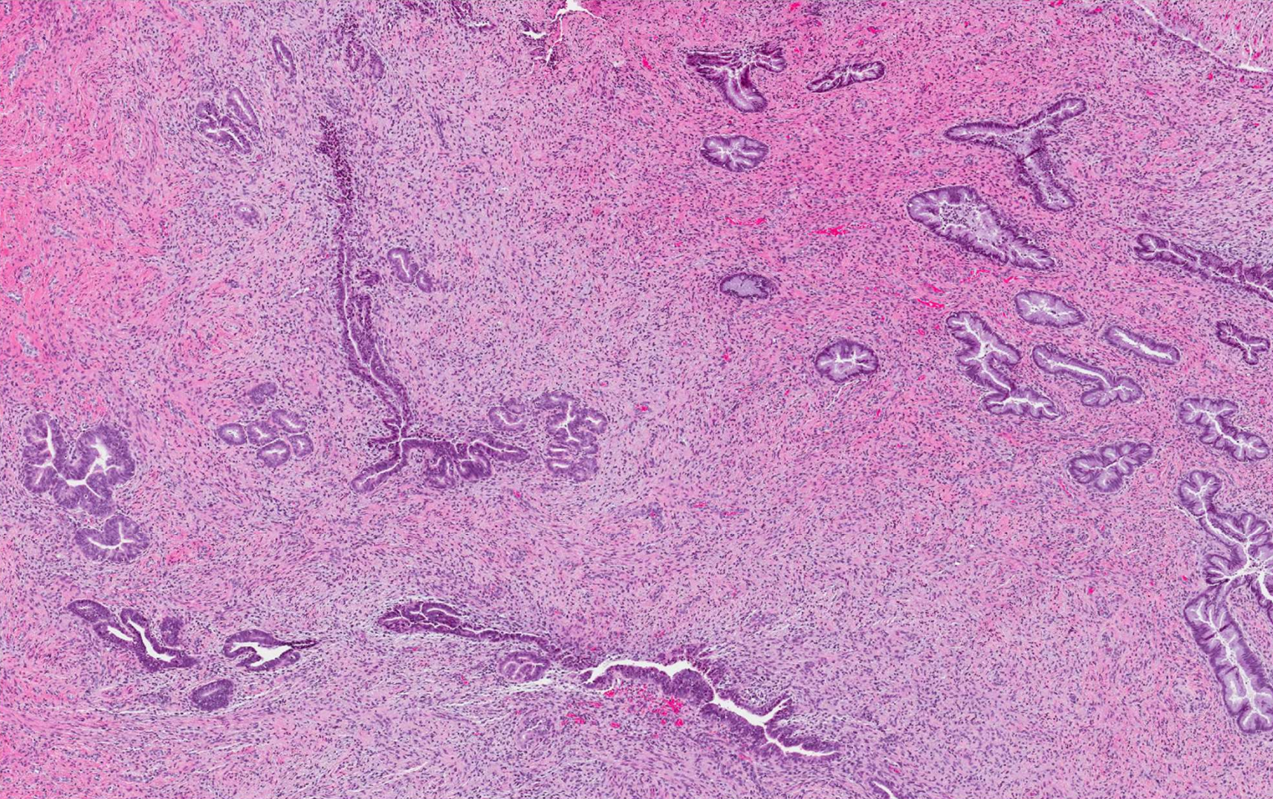
Métaplasie tubo-endométrioide

Slide 47
ENDOMETRIOSE CERVICALE
<1% des cas d’endométriose
Antécédent de grossesse ou de curettage endométrial
Habituellement superficielle; peut être transmurale
Symptômes dans~50%
Cytologie anormale

Slide 48
ENDOMETRIOSE CERVICALE
Epithélium cylindrique sans mucus
Noyaux allongés en cigare
Mitoses possibles
Chromatine uniforme
Préservation de la polarité
Stroma de type endométrial
Sidérophages
P16 Négative
BCL2 positive
ER positive
VIM positive

Slide 49
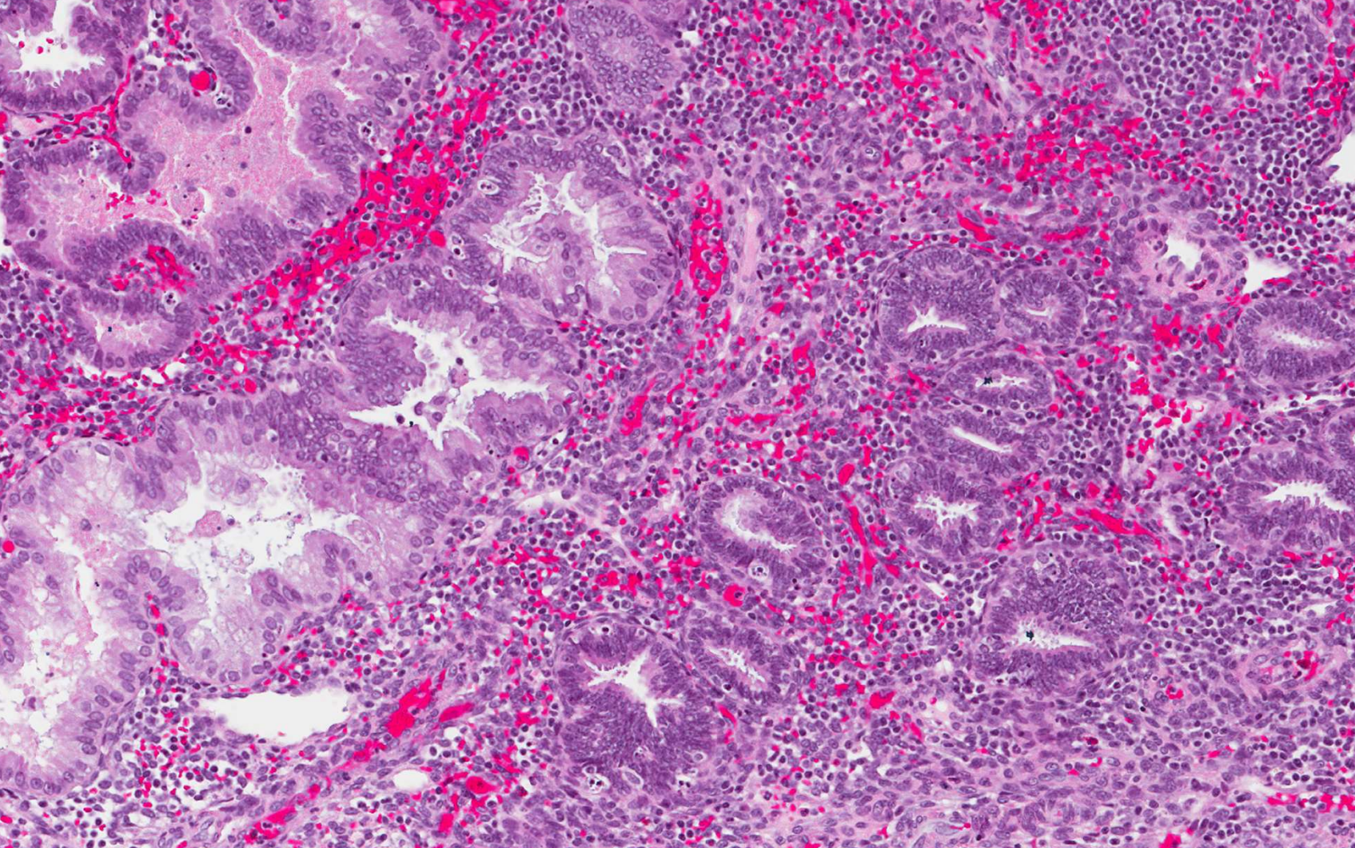
ENDOMETRIOSE CERVICALE

Slide 50
HYPERPLASIE MICROGLANDULAIRE
Localisation superficielle
Glandes mucineuses confluentes et tassées
Architecture microacineuse ou cribriforme
Pas d’atypie cytomorphologique
Cytoplasme vacuolisé
Couche de cellules de réserve proéminant
Faible activité mitotique (<3/10 HPFs)
P16 Négative
VIM négative
ER positive
PR négative

Slide 51
HYPERPLASIE MICROGLANDULAIRE

Slide 52
CARCINOME ENDOMETRIAL
Carcinome Endometrioide
Noyaux uniformes et ronds sans pseudostratification
Chromatine fine
Différenciation malpighienne
Morules
Cytomorphologie non atypique
Différenciation sécrétoire
Histiocytes spumeux possibles dans le stroma

Slide 53
CARCINOME ENDOMETRIAL
ADK endométrioide bas grade
ER / PR Positive
P16 Negative
Vimentin Positive (can be patchy)
mCEA Negativ
Protéines MMR Intactes ou perdues

Slide 54
CARCINOME ENDOMETRIAL
Carcinomes endométriaux de haut grade sont souvent
ER / PR négative
P16 surexprimée (P53 IHC : Profil muté et anormal)
Corréler à l’histoire Clinique
Lésion Précurseur? AIS ou EIN
Etudes Hr-HPV

Slide 55
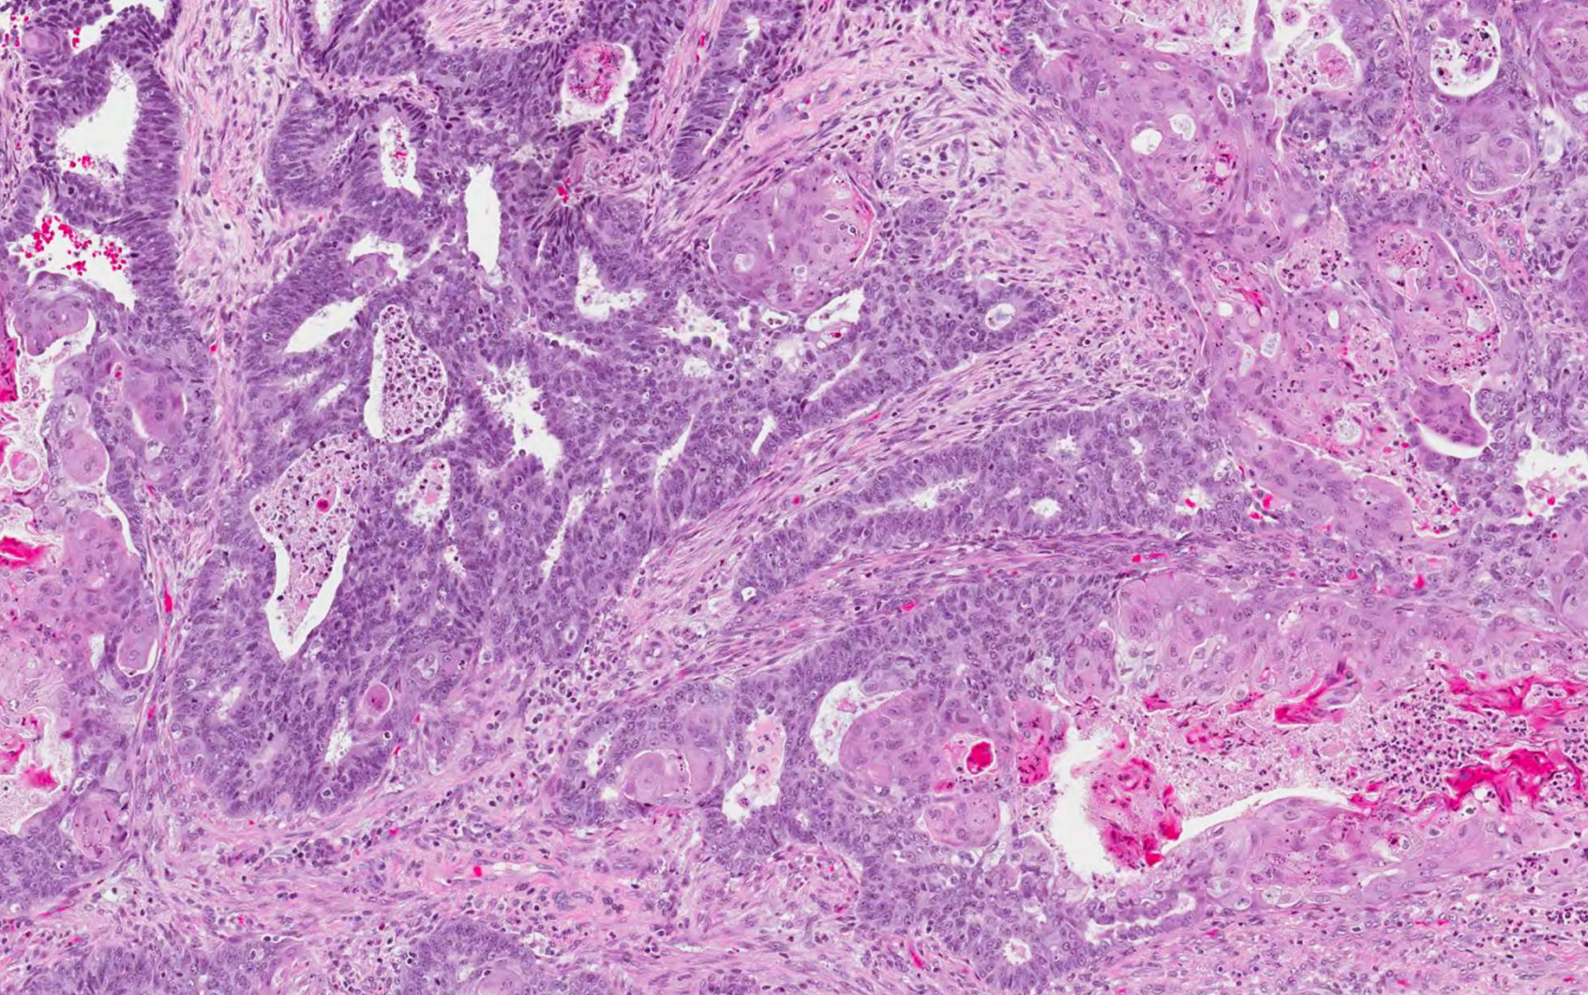
CARCINOME ENDOMETRIAL

Slide 56
CONCLUSION
Fréquence sous évaluée.
Diagnostic cytologique difficile
Plusieurs varietés histologiques de pronostic différent
Implication du VPH+++

Slide 57
MERCI DE VOTRE ATTENTION

